Slide 1
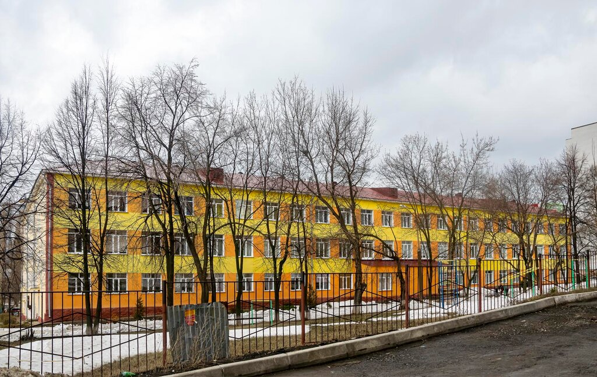
Офтальмологическое сопровождение обучающихся с нарушением зрения при реализации ФАООП в ГБОУ УКШИ №28 для слепых и слабовидящих обучающихся
Караульщикова
Ирина Сергеевна
врач-офтальмолог

Slide 2
Зрение — самый важный источник восприятия окружающего мира человеком. Примерно 80% всей воспринимаемой нами информации поступает именно через органы зрения.
Развитие ребенка с нарушениями зрения отличается рядом особенностей, которые требуют особого внимания со стороны близких и специалистов.

Slide 3
Дети с нарушением зрения
Слабовидящие : среди них большая часть занимают миопы и гиперметропы разных степеней, дети с астигматизмом, нистагмом, а также различные виды поражения зрительного нерва (ЧАЗН, АЗН)
Дети с косоглазием (расходящееся, сходящееся) и различными видами аномальной корреспонденции сетчатки
Дети с амблиопией разной степени и разной этиологии (дисбинокулярная, рефракционная, обскурационная и др.)
Ретинопатия недоношенных
Более редкие аномалии : увеиты (синдром Фокта-Коянаги-Харада), амавроз Лебера, пигментный ретиниты, колобомы сосудистой оболочки, аниридия и некоторые другие врожденные аномалии

Slide 4
Кабинет охраны зрения
В ГБОУ УКШИ №28 ежегодно проходят лечение около 200 обучающихся.
Лечение проходит циклами по 2 раза в год.
Перед каждым курсом дети проходят офтальмологический осмотр на котором определяется объем лечения.

Slide 5
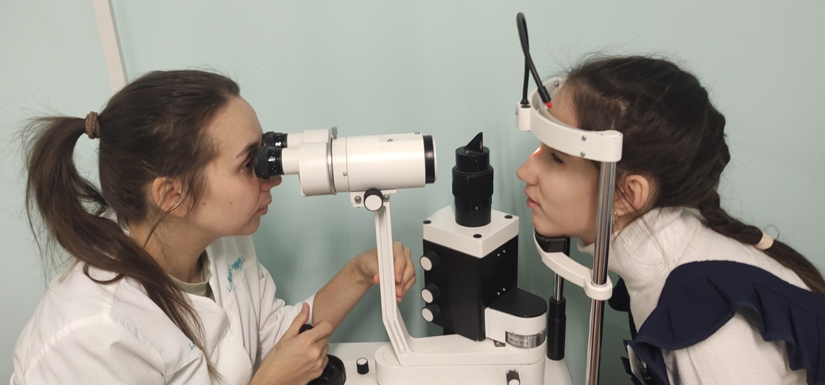
Этапы лечебно – восстановительной работы
1 этап - Плеоптика
Это ряд мероприятий направленных на повышение остроты зрения, развитие монокулярного зрения.

Slide 6
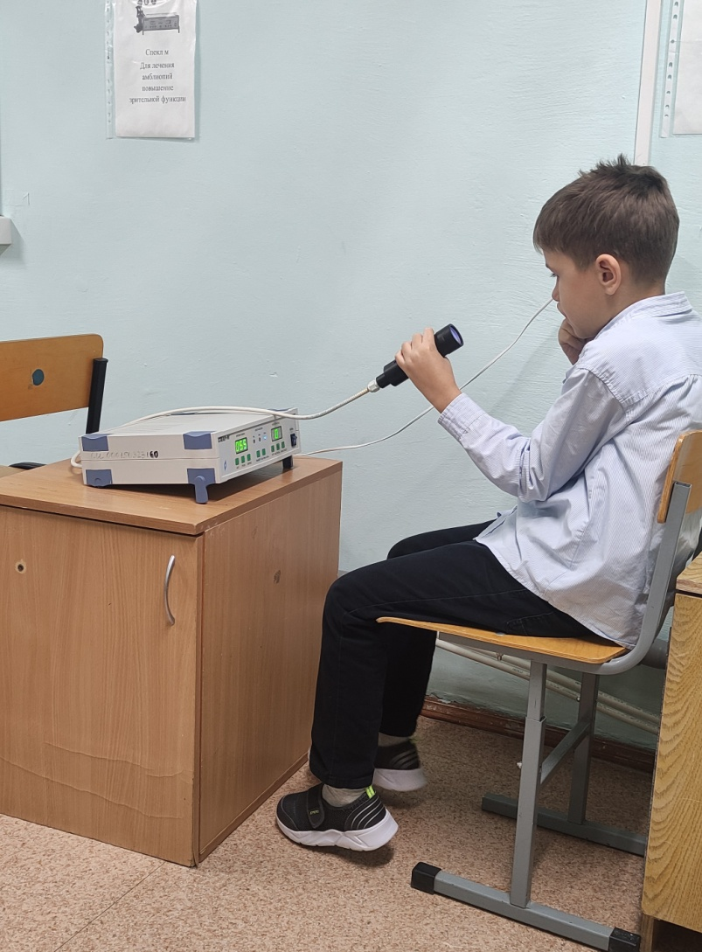
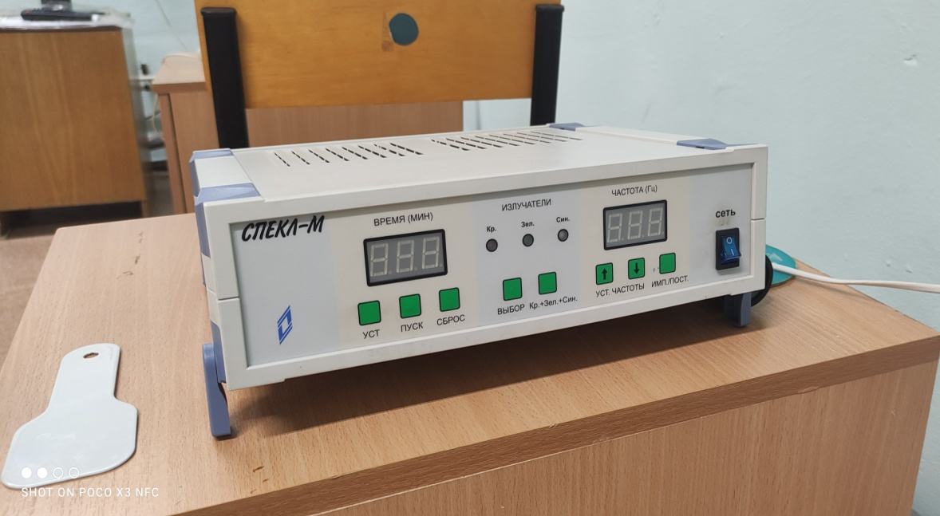
СПЕКЛ
СПЕКЛ — это аппарат лазерной терапии, предназначенный для профилактики и лечения функциональных расстройств зрения у детей.

Slide 7
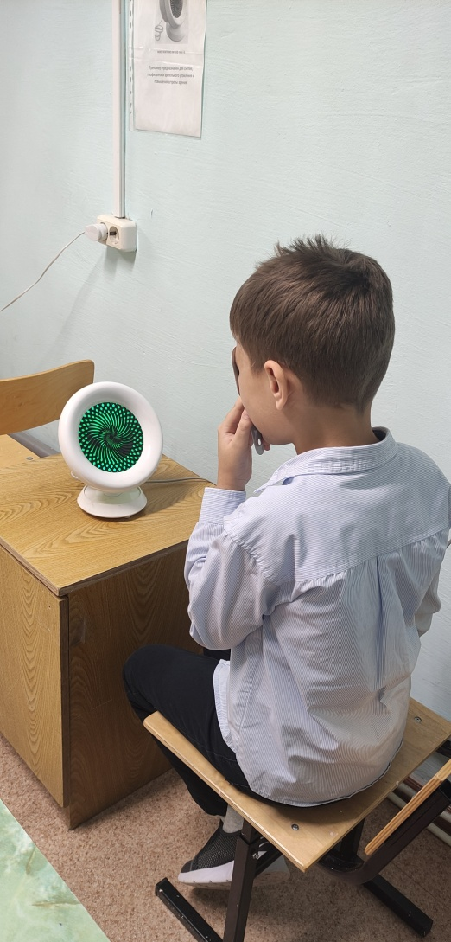
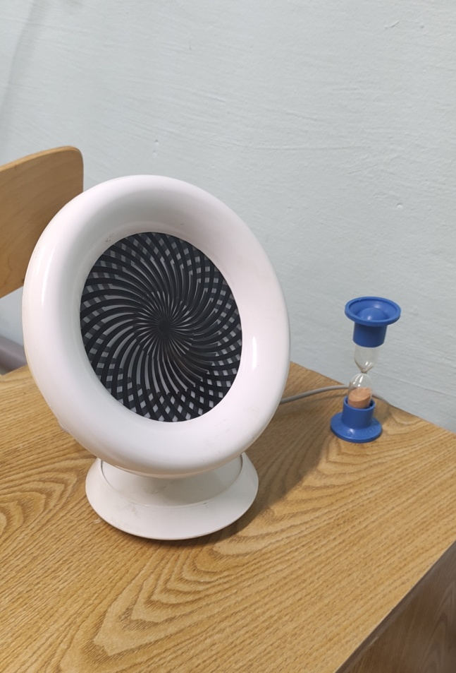
Макулостимулятор
Оказывает воздействие светом определенной длины волны, улучшая микроциркуляцию крови и метаболизм клеток сетчатки.

Slide 8
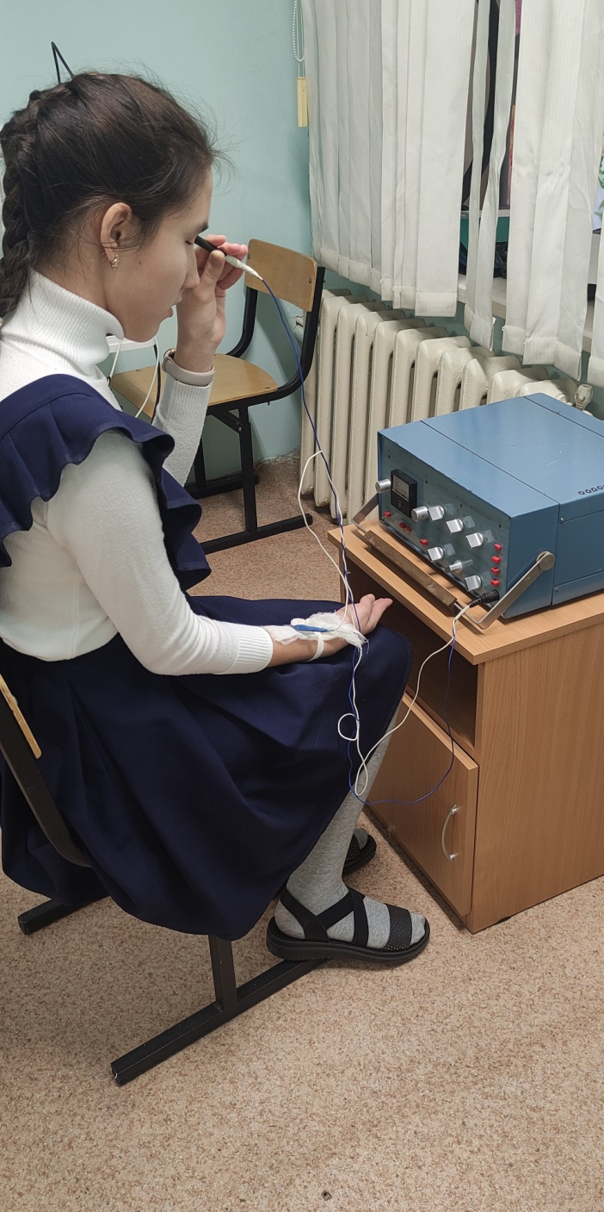
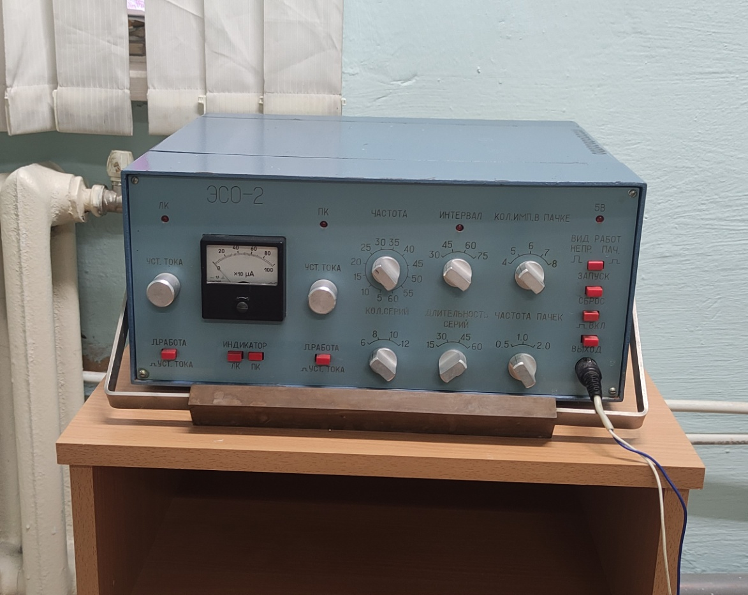
ЭОС
Суть метода - подача низковольтных импульсных токов на область вокруг глаза через электроды, прикрепленные к коже век или лица. Цель метода — повысить активность глазных мышц, нормализовать кровообращение и обмен веществ в тканях глаза, способствовать улучшению функционального состояния сетчатки и зрительного нерва.

Slide 9
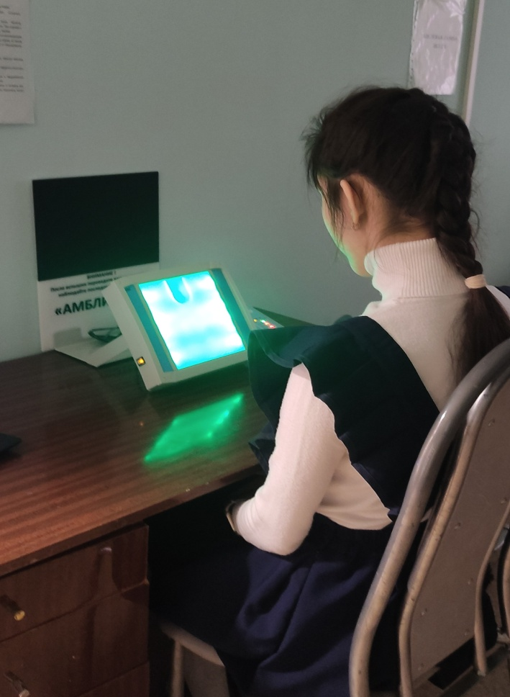
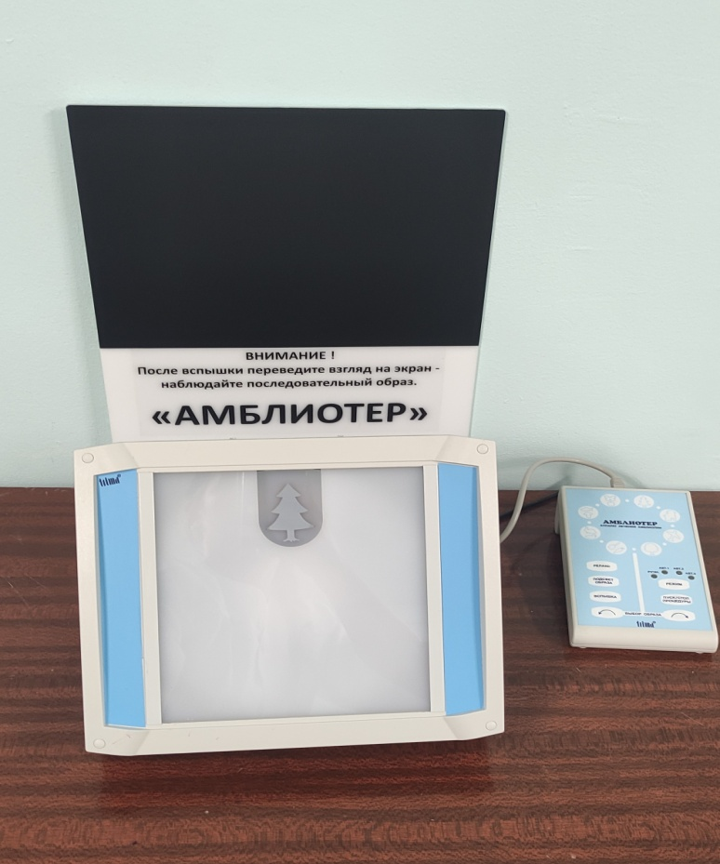
Амблиотер
Принцип действия основан на активации зрительной коры головного мозга посредством направленных ярких вспышек света разной частоты и длительности. Благодаря этому активизируется работа зрительного нерва и улучшается зрение ослабленного глаза.

Slide 10
Этапы лечебно –восстановительной работы
2 этап – Ортоптика
Это ряд мероприятий направленных на развитие плоскостного бинокулярного зрения (умение видеть двумя глазами)

Slide 11
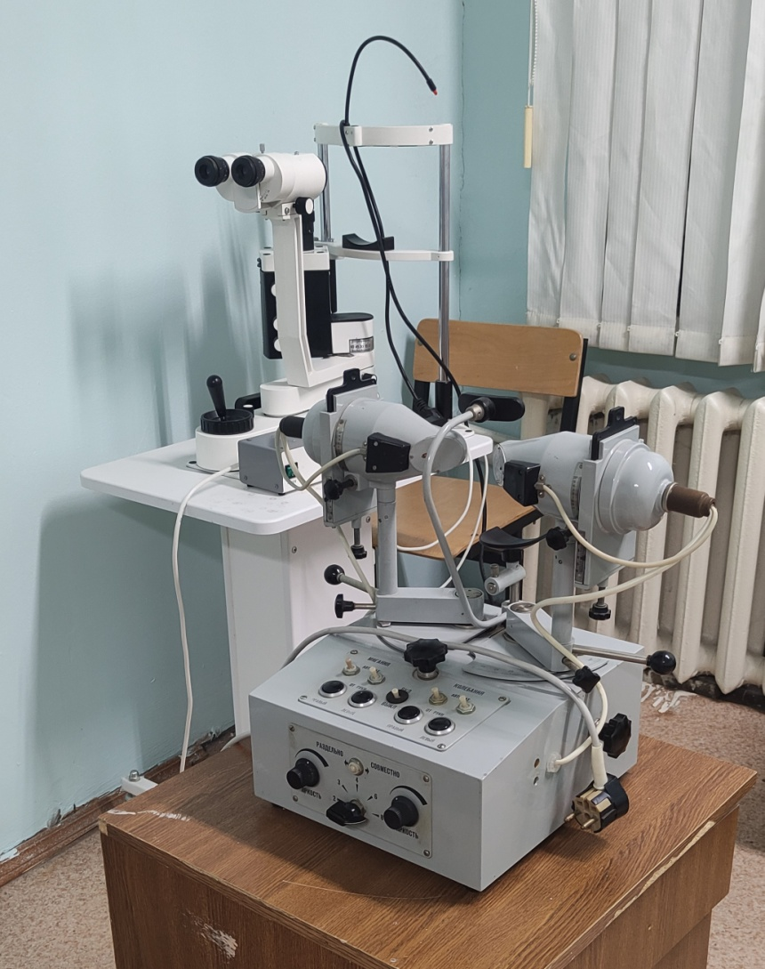
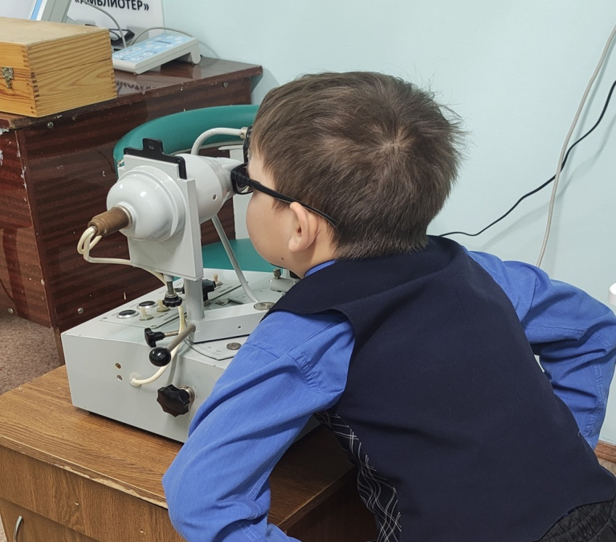
Синаптофор
Устройство стимулирует зрительную систему ребёнка, заставляя мозг активнее обрабатывать визуальные сигналы от слабовидящего глаза. Методика: пациент строит стереоскопическое изображение, которое помогает синхронизировать работу обоих глаз и нормализовать зрение.

Slide 12
Этапы лечебно –восстановительной работы
3 этап – Диплоптика
Это ряд мероприятий направленных на развитие стереоскопического зрения (умение видеть на расстоянии определять глубину изображения)

Slide 13
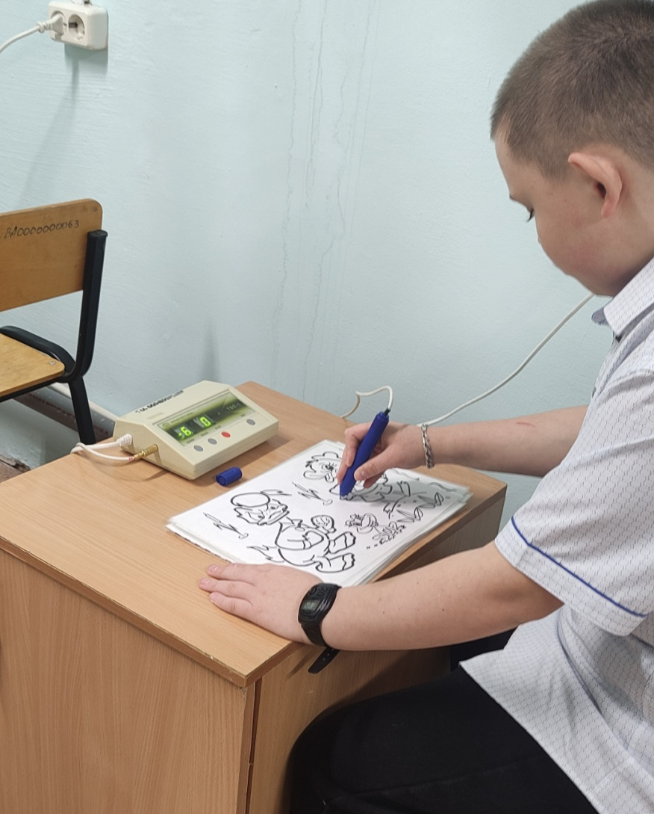
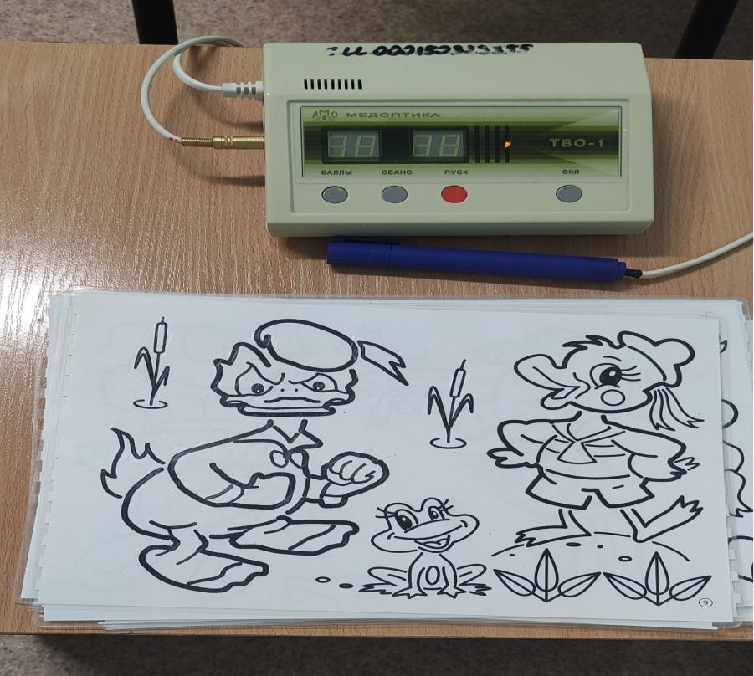
Световое перо
Аппарат для тренировки координации движения «глаз–рука». Можно использовать при обучении слабовидящих, для развития навыков распознавания объектов или навыков письма

Slide 14
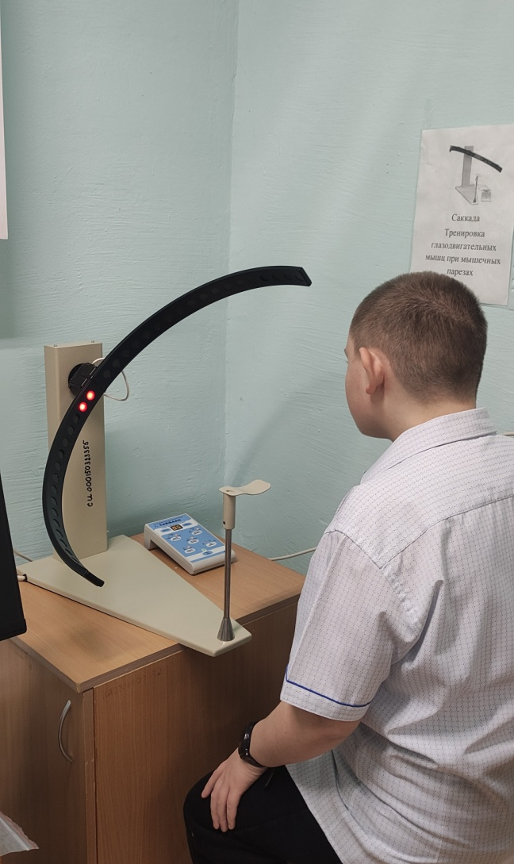
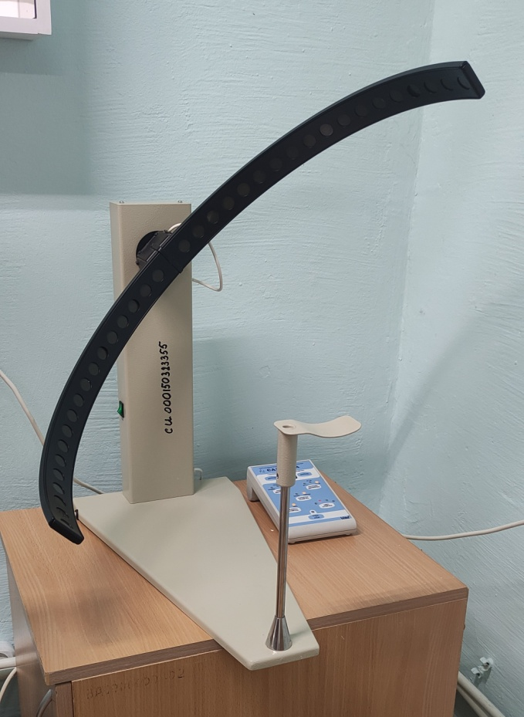
Саккада
Прибор предназначен для тренировки движений глаз (саккад) и повышения эффективности зрительно-поисковых реакций у детей. Прибор помогает развивать способность быстро фиксировать взгляд на предметах, улучшать координацию движения глаз и повышать скорость восприятия визуальной информации.

Slide 15
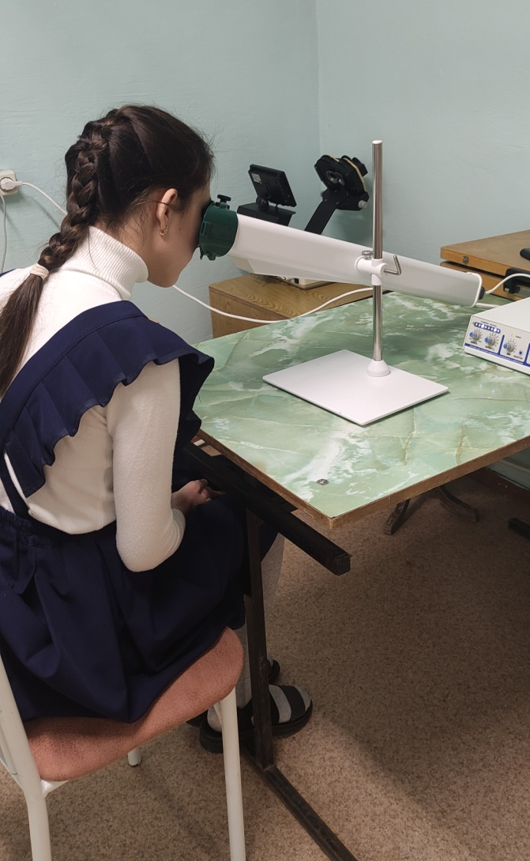
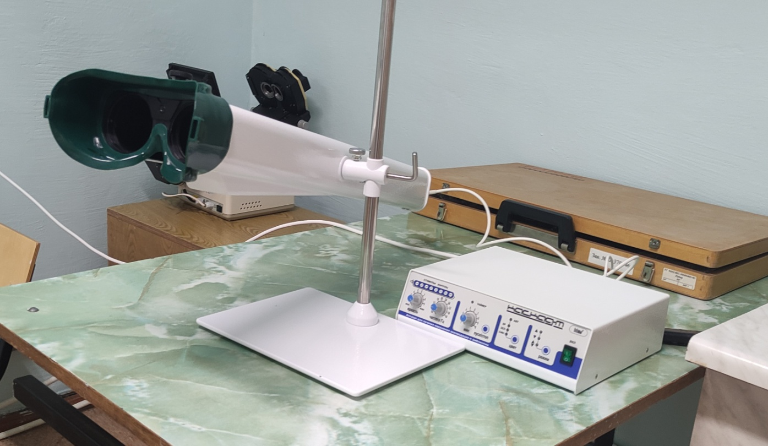
Каскад
Принцип действия заключается в воздействии на оптическую систему глаза динамически изменяющимися во времени и пространстве цветовыми стимулами различной области видимого спектра.

Slide 16
Рекомендации
Дети с низкой остротой зрения, которая не может быть скорректирована очками занимают первые парты.
Контролировать постоянное ношение очков тем, кому это показано (на уроках, на перемене, на всем протяжении пребывания в школе)
Контролировать непрерывность окклюзии тем, кому это показано (заклейка должна полностью перекрывать закрытый глаз, без возможности подглядывания)
При светобоязни нужно посадить ребенка так, чтобы не было прямого раздражающего действия света (спиной к окну).
При сходящемся косоглазии, ребенка лучше посадить в центре.
При разной остроте зрения обоих глаз, ребенка лучше посадить лучше видящим глазом к центру.

Slide 17
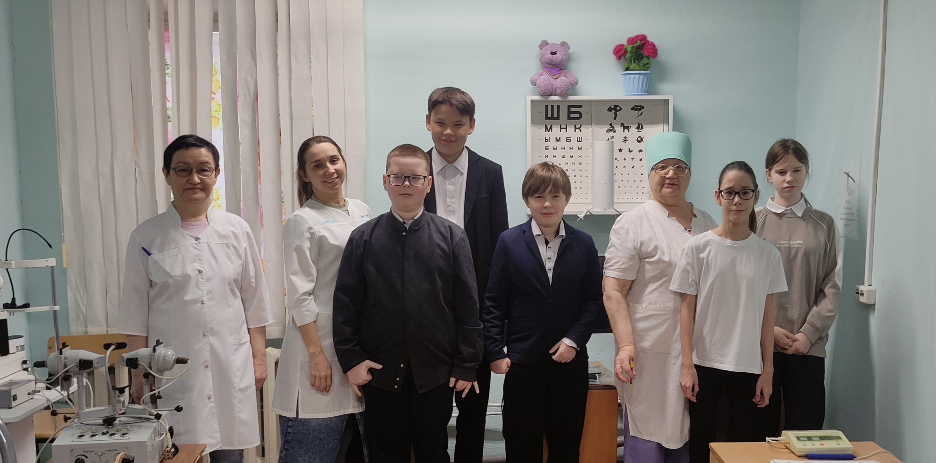
Спасибо за внимание

